Slide 1
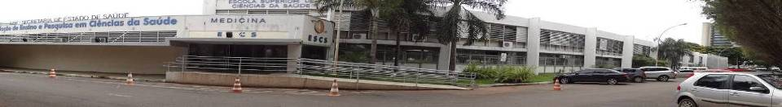


Caso Clínico
Hepatoesplenomegalia
Pancitopenia
Febre
Apresentação: Elisa de Oliveira Naves
Coordenção: Dra Luciana Sugai
Internato em Pediatria HMIB - ESCS
Brasília, 2 de março de 2015
www.paulomargotto.com.br

Slide 2
História Clínica
Admissão HBDF (29/11/06)
História Clínica (08/12/06)-informante: pai.
SGN, 4 anos, sexo masculino, branco, natural de Brasília-DF e procedente de Valparaíso-GO
Queixa Principal: fraqueza e febre
há cerca de 30 dias.

Slide 3
HDA
Há aproximadamente 30 dias, teve início quadro de adinamia e fadiga.
  Incapacidade de realizar as atividades diárias.
  Cansaço aos mínimos esforços, como andar.
Simultaneamente, surgiu a febre.
  Diária, aferida em 38°C, em média.
  Cedia ao uso de dipirona.

Slide 4
HDA
Durante esse período, notou o aparecimento de petéquias e equimoses:
  Disseminadas pelo corpo.
  Após traumas leves ou até espontaneamente.
Gengivorragia após escovação dos dentes.
Um episódio de epistaxe.

Slide 5
HDA
Procurou-se assistência em centro de saúde de Valparaíso:
  Hemograma e EPF.
  Hipótese diagnóstica: anemia associada a parasitose intestinal.
Outro médico em consultório particular:
  Encaminhou o paciente ao HMIB para melhor investigação.

Slide 6
Revisão de Sistemas
Perda ponderal:
  Aproximadamente 3 kg no período.
Inapetência.
Dor abdominal:
  Difusa.
  Principalmente após a alimentação.

Slide 7
Antecedentes Fisiológicos
Nasceu de parto normal, hospitalar, à termo.
Sem intercorrências na gestação e no parto.
Amamentação:
  Exclusiva: não sabe referir.
  Mista: até 1 ano.
Vacinação atualizada (sic).

Slide 8
Antecedentes Patológicos
Varicela aos 3 anos de idade.
Nega internações prévias.
Nega alergias alimentares e medicamentosas.

Slide 9
História Familiar
2 irmãos (11 anos e 2 anos) saudáveis.
Pai, 46 anos, saudável.
Mãe com suspeita de câncer de colo uterino.
Avós maternos hígidos.
Avós paternos falecidos:
  Avó→ Doença de Chagas.
  Avô→ DM e HAS.

Slide 10
Condições Sociais
Mora em casa de alvenaria de 6 cômodos, com água encanada, fossa asséptica, energia elétrica e coleta de lixo.
Não tem animais domésticos.
Alimentação:
  Baixa ingestão de frutas e verduras.
  Não come carne.

Slide 11
Exame Físico (29/11/06)
REG, reativo, hidratado, hipocorado 3+/4+, acianótico, febril ao toque, eupneico.
FC: 150 bpm.
Cavidade oral: gengiva friável.
Aparelho respiratório: murmúrio vesicular rude sem ruídos adventícios.
Ausculta cardíaca: BNF com sopro 1+/4+.

Slide 12
Exame Físico (29/11/06)
Abdome:
  Distensão abdominal e hipertimpanismo.
  Baço palpável à 6,5 cm do RCE.
  Fígado palpável à 3,5 cm do RCD.
Pele:
  Equimoses difusas em MMII e dorso.
  Petéquias em face e em tórax.
Linfonodos inguinais palpáveis bilateralmente.
Testículos sem infiltração.

Slide 13

E AGORA?
Quais exames solicitar?

Slide 14
Exames Complementares
ANEMIA NORMOCÍTICA
NORMOCRÔMICA

Slide 15
Exames Complementares
LINFOCITOSE
PLAQUETOPENIA

Slide 16
Exames Complementares

Slide 17
Exames Complementares
(01/12/06)
Tempo de Protrombina:
  D: 12,6S N: 13,1S R N/D: 90,4%
TTPA
  D: 42,7s N: 32s R N/D: 1,3
INR: 1,06.
Fibrinogênio: 80,5 mg/100ml.
FIBRINOGÊNIO REDUZIDO

Slide 18
Exames Complementares
Radiografia de tórax (28/11/06):
  Discreto infiltrado intersticial difuso, perihilar bilateralmente e na base do pulmão direito.
  Área cardíaca normal.
Radiografia de seios da face (28/11/06):
  Espessamento mucoso do seio maxilar esquerdo.
  Demais seios normais.

Slide 19
Exames Complementares
LCR (01/12/06)
  Incolor, límpido.
  Ausência de células nucleadas.
  15 hemácias/mm³
  Glicose: 57.
  Proteínas: 21.

Slide 20
Exames Complementares
Hemocultura?
  Há relato de que foi solicitada na admissão, mas não temos resultado.

Slide 21
Lista de Problemas
Sexo masculino, 4 anos
Febre, há 30 dias
Adinamia e fadiga
Petéquias, equimoses, gengivorragia, epistaxe
Perda ponderal e inapetência
Dor e distensão abdominal
Hipocorado 3+/4+
Taquicárdico com sopro 1+/4+
Hepatoesplenomegalia
Linfonodos inguinais palpáveis
Anemia normocítica normocrômica
Linfocitose
Plaquetopenia
Fibrinogênio reduzido
DHL aumentado

Slide 22
Hipóteses Diagnósticas
Febre → doenças infecciosas, neoplásicas ou inflamatórias.
Fadiga → anemia.
Hepatoesplenomegalia → doenças infecciosas, neoplásicas ou colagenoses.
Equimoses + Petéquias + Sangramento → distúrbio da hemostasia.
Leucopenia com linfocitose, anemia, plaquetopenia → doenças infecciosas, hematológicas, neoplásicas.
FEBRE
FADIGA
HEPATOESPLENOMEGALIA
MANIFESTAÇÕES HEMORRÁGICAS
PANCITOPENIA

Slide 23
Hipóteses Diagnósticas
Infecciosas: leishmaniose, síndrome mono-like (EBV, CMV, toxoplasmose, infecção aguda pelo HIV).
Neoplásicas: leucemia, linfoma.
Hematológicas: aplasia medular.
INFECCIOSAS
NEOPLÁSICAS
HEMATOLÓGICAS

Slide 24

E AGORA?
Não quero engolir sapo, vou pedir mais um exame...

Slide 25

MIELOGRAMA

Slide 26
Diagnóstico Final
Mielograma:
  Leucemia linfóide aguda pré-B.
  Imunofenotipagem: CALLA +
Pré-B é o estágio de maturação do blasto
CALLA + significa presença de antígeno comum da leucemia linfóide aguda.

Slide 27

E AGORA?
Qual é a conduta imediata?

Slide 28
Conduta
Hiperidratação + alcalinização.
Furosemida.
Alopurinol.
Cefepime.
Mebendazol e tiabendazol.

Slide 29
Oncopediatria

Slide 30
Conceitos Gerais
Câncer pediátrico:
  Sistema linfo-hematopoiético → 40%
  SNC → 30%
  Sarcomas / tecidos embrionários → 10%
Adultos: predomínio de CA de origem epitelial, como mama, pulmão, cólon, próstata.

Slide 31
Conceitos Gerais
Dois picos de incidência:
  Faixa de lactente (1 a 2 anos).
  Adolescência.

Slide 32
Conceitos Gerais
Distribuição por faixa etária:
  Primeiro ano de vida:
    Tumores de origem embrionária: neuroblastoma, nefroblastoma (Wilms), retinoblastoma, rabdomiossarcoma, hepatoblastoma, meduloblastoma.
  2 a 5 anos:
    Além dos tumores embrionários, leucemias, linfomas não Hodgkin e gliomas.
  Escolares e Adolescentes:
    Neoplasías ósseas, linfoma de Hodgkin e tumores gonadais.

Slide 33
Conceitos Gerais
Diagnóstico → requer alto grau de suspeição.
  Dificuldade em verbalizar queixas.
  Tecido maligno primário geralmente visceral → dificuldade em localização e expressão de sintomas.
  80% já apresenta metástase ao diagnóstico.

Slide 34
Leucemias

Slide 35
Leucemia
Alteração somática em precursores hematopoiéticos → proliferação clonal.
  Linhagem linfoide: linfócitos T ou B.
  Linhagem mielóide: granulócitos, monócitos, megacariócitos, eritrócitos.
Infiltração da MO por blastos → prejuízo às linhagens normais → insuficiência hematopoiética medular.

Slide 36
Leucemia
Leucemias agudas:
  Proliferação excessiva e não regulada.
  Bloqueio da maturação dos clones neoplásicos.
Leucemias crônicas:
  Superlotação medular de células neoplásicas, que podem ser mais diferenciadas.

Slide 37
Leucemia
Correspondem a 41% dos CA pediátricos.
LLA – 80%.
LMA – 15% a 20%.
LMC – 5%.
LMCJ – 1 a 2%.
LLA:
Pico: 2 a 4 anos.
Cor branca.
Mais comum em meninos.
75% - linhagem B.
LMA:
Menores de 1 ano.
Adolescentes.

Slide 38
Leucemia
Etiologia:
  Radiação ionizante, QT, produtos químicos, fumo, etilismo materno.
  Dieta com excesso de inibidores de topoisomerase II (flavonoides, chá, vinho, chocolate, cafeína).
  Síndromes: Down, Bloom, Fanconi, ataxia-telangiectasia.
  Leucemia familiar – mutações p53?

Slide 39
Leucemia
Fisiopatologia:
  Doença clonal – originada a partir de um precursor alterado.
  Indução → expressão de proto-oncogenes → transformação leucêmica da célula tronco hematopoiética.
  Surge a partir de mutações espontâneas que podem ocorrer habitualmente.
    Taxa de multiplicação celular alta.

Slide 40
Leucemia
Quadro Clínico:
  Depende do grau de infiltração da MO e da extensão da doença extramedular.
  Geralmente resulta de anemia, plaquetopenia e/ou neutropenia.
  Pode estar presente há dias ou meses.

Slide 41
Leucemia
Sintomas iniciais:
  Anorexia, fadiga, irritabilidade, febre baixa.
  Dor óssea ou articular:
    Extremidades inferiores.
    +/ – Edema articular .
    +/ – Dor óssea à palpação.
    Podem preceder alterações hematológicas!
Reflexos do superpovoamento da MO por blastos.

Slide 42
Leucemia
Progressão da doença:
  Sinais de insuficiência medular: anemia, plaquetopenia, neutropenia.
  Linfadenomegalias generalizadas.
  Esplenomegalia.
  Hepatomegalia.

Slide 43
Leucemia
Progressão da doença:
  > 50.000 leucócitos → sinais e sintomas de leucoestase.
    Pulmões e SNC.
  Outros locais de infiltração extramedular: SNC, gengiva, pele , cloroma, rins, gônadas.

Slide 44
Leucemia
Acometimento do SNC:
  Geralmente assintomático.
  Sintomas mais comuns na LMA.
  Meningite leucêmica: cefaleia, papiledema, náuseas e vômitos, letargia ou irritabilidade, rigidez de nuca.
  Paresia de pares cranianos isolados.
  Infiltração hipotalâmica → hiperfagia → obesidade.

Slide 45
Leucemia
Acometimento do SNC – análise do LCR:
  Pesquisa de blastos no LCR é + em 20%.
  Assintomáticos → blastos leucêmicos com ou sem pleocitose.
  Pode haver aumento da pressão, da celularidade e da proteinorraquia.
  Na LLA, linfoblastos no LCR = pior prognóstico.

Slide 46
Leucemia
Particularidades da LMA:
  Infiltração tecidual de células neoplásicas.
    Tumefação gengival.
    Nódulos subcutâneos (“blueberry muffin”).
    Cloromas (sarcoma granulocítico) em órbitas, ossos e SNC.

Slide 47
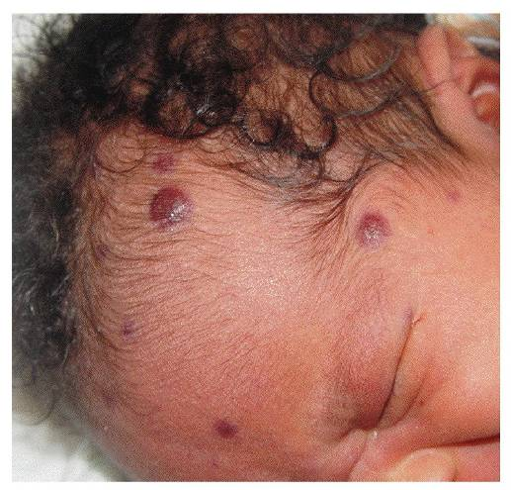
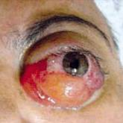
LMA

Slide 48
Leucemia
Particularidades da LMA:
  CIVD – manifestação típica da leucemia promielocítica.
    Promielócitos → substâncias pró-coagulantes.
  Pode abrir o quadro com hemorragia grave e desproporcional à plaquetometria.
  Plaquetopenia, alargamento do TAP, TTPA, redução do fibrinogênio, elevação do D-dímero.

Slide 49
Leucemia
Diagnóstico:
  Hemograma.
    Leucopenia ou leucocitose.
    Anemia, plaquetopenia.
    Blastos
      Cuidado com linfócitos atípicos!
  Análise microscópica da MO:
    Aspirado ou Biópsia.
    LLA + de 25% de blastos linfocíticos.
    LMA + de 20% de blastos mielocíticos ou qualquer alteração citogenética característica.

Slide 50
Leucemia
Análise morfológica dos blastos.
  French-American-British.
Aspectos imunofenotípicos:
  Marcadores citoplasmáticos e antígenos de superfície.
  LLA x LMA e LLA-B x LLA-T.
Citogenética:
  Alterações cromossômicas numéricas ou estruturais.
Orientam quanto ao prognóstico e a escolha do tratamento!

Slide 51
Classificação - FAB
LLA
L1 (85%) | Variante infantil
L2 (14%) | Variante do adulto
L3 (1%) | Variante Burkitt-símile

Slide 52
Classificação - OMS
LLA
L1 | LLA de precursor B.
L2 | LLA de precursor T.
L3 | LLA de célula B madura.

Slide 53
Classificação - FAB
LMA
M0 – LMA indiferenciada
M1 – LMA sem maturação
M2 – LMA com maturação
M3 – Leucemia promielocítica aguda
M4 – Leucemia mielomonocítica aguda
M5 – Leucemia monocítica aguda
M6 – Leucemia eritroide aguda
M7 – Leucemia megacariocítica aguda

Slide 54
Classificação - OMS
LMA
LMA associada a anormalidades genéticas recorrentes
LMA com displasia de múltiplas linhagens
LMA/SMD associada ao tratamento
LMA não categorizada nas anteriores

Slide 55
Leucemia
Outros exames:
  Radiografia de tórax – massa mediastinal.
  Radiografia de ossos longos – levantamento periosteal, bandas transversais e metafisárias, lesões osteolíticas e osteoporose difusa.
  USG abdominal – infiltração renal, adenomegalia, hepatoesplenomegalia.
  Fundo de olho.
  Ecocardiograma.
  Outros: função renal e hepática, eletrólitos, ácido úrico, LDH, provas de coagulação, sorologias, culturas.
Toxo, CMV, EBV, herpes, hepatite, varicela, HIV e HTLV.

Slide 56
Leucemia
Aspectos gerais da abordagem terapêutica:
Pacientes em risco para desenvolvimento da síndrome de lise tumoral no início do tto:
  Hiperleucocitose, massa mediastinal, hepatoesplenomegalia e adenomegalia importantes.
  Ácido úrico e LDH aumentados.
  Medidas preventivas devem ser instituídas.

Slide 57
Leucemia
QT → rápida destruição dos blastos →
  Nefropatia por ácido úrico e fosfato de cálcio.
  Distúrbios metabólicos por elevação de potássio e fósforo e diminuição de cálcio.
Hiper-hidratação.
Manutenção da diurese.
  Furosemida, manitol ou diálise.
Alcalinização urinária.
Alopurinol.

Slide 58
Leucemia
Antibioticoterapia:
  Cefepime
    > 48h de febre + vancomicina.
    > 7 dias de febre → considerar anfotericina B.
Hemotransfusão:
  Hb < 10 → concentrado de hemácias.
  Plqts < 10.000 ou 50.000 com sangramento → concentrado de plaquetas.
  Hemoderivados leucodepletados e irradiados!

Slide 59
Conduta no Caso Clínico
Hiperidratação + alcalinização.
Furosemida.
Alopurinol.
Cefepime.
Mebendazol e tiabendazol.

Slide 60
Leucemia
Tratamento Específico:
  Indução de remissão.
  Consolidação da remissão.
  Manutenção.

Slide 61
Leucemia
Tratamento Específico:
  Indução de remissão.
  4 semanas.
  Poliquimioterapia.
  Erradicar blastos a < 5% na MO.
  Recuperação de neutrófilos e plaquetas.
  QT intratecal +/ – irradiação SNC.

Slide 62
Leucemia
Tratamento Específico:
  Indução de remissão.
  Consolidação da remissão.
  14 a 28 semanas.
  Poliquimioterapia.
  3. Manutenção.
  2 a 3 anos.
  Doses diárias e, a seguir, intermitentes.

Slide 63
Leucemia
Transplante de MO:
  Indicação restrita na LLA.
  Eficaz em 60 a 70% dos casos de LMA pós remissão.
    LMA → sobrevida é semelhante para TMO e QT.

Slide 64
Leucemia
Prognóstico - LLA:
  Índices de cura de 70 a 80%.
  Fatores de mau prognóstico para cura e maiores chances de recidiva:
    Idade menor que 1 ano ou maior que 10 anos.
    Leucocitose > 50.000 no diagnóstico.
    Resposta lenta na fase de indução de remissão.

Slide 65
Leucemia
Prognóstico - LMA:
  25 a 51% de cura: resistência a múltiplas drogas e mortalidade relacionada ao tratamento.
  Fatores de bom prognóstico:
    Idade menor que 1 ano.
    Alterações citogenéticas favoráveis.
    Sd de Down.
  Fatores de mau prognóstico:
    LMA pós SMD.
    Doença persistente após o início do tratamento.

Slide 66
Bônus - Linfomas

Slide 67
Linfomas
Tumores resultantes da proliferação desordenada de linfócitos T ou B.
Sítio primário: tecido linforreticular.
  # Linfonodos #, tonsilas, timo, baço, mucosas do trato respiratório, gastrointestinal e urinário (MALT).
Secundariamente, pode haver disseminação extranodal:
  MO, fígado, baço, SNC, pulmões, mediastino, pele.

Slide 68
Linfomas
Linfoma de Hodgkin:
  Picos de incidência: 20 / 50 anos.
  RARO NA INFÂNCIA!
  # EBV #, CMV, HHV-6.
  Linfonodos cervicais e supraclaviculares.
  Massas mediastinais e timo → sintomas compressivos.
  Sintomas B: febre, sudorese, perda ponderal, imunodepressão.

Slide 69
Linfomas
Linfoma não Hodgkin:
  Infância e adolescência.
  Crianças previamente hígidas ou com imunodeficiência, doença genética ou viral (EBV).
  Na infância → alto grau com curso agressivo.
    70% forma avançada ao diagnóstico.
    Sinais de comprometimento do TGI, SNC ou MO.
    Síndromes de VCS, de lise tumoral, de compressão medular e de HIC.

Slide 70
LNH
LNH | Apresentação Inicial | Disseminação Extranodal
Linfoma de Burkitt (40%) – B | Massa abdominal, cabeça e pescoço. | SNC, MO.
Linfoma linfoblástico (30%) – T | Massa mediastinal | SNC, MO.
Linfoma de grandes células (20%) – B | Massa mediastinal, abdominal.
Linfoma anaplásico (10%) – T | Linfoma cutâneo, febre e perda ponderal | Fígado, baço, pulmões, mediastino, pele.

Slide 71

Acho que agora ficou um pouco mais claro...

Slide 72
Referências Bibliográficas
Sociedade Brasileira de Pediatria. Tratado de Pediatria. 2ª edição. 2010.
Nelson: Tratado de Pediatria. 18ª edição. 2009.
Hematologia – Guias de Medicina Ambulatorial e Hospitalar da UNIFESP-EPM – 2ª edição. 2013.

Slide 73

OBRIGADA!

Slide 74
Nota do Editor do site, Dr. Paulo R. Margotto
CONSULTEM TAMBÉM! Estudando juntos Aqui e Agora!
Titulo | Autor
Caso Clínico: Leucemia transitória da Síndrome de Down | Juliana Arantes de Souza, Raiene Barbosa de Morais, Melina S. Brawerman, Paulo R. Margotto

Slide 75
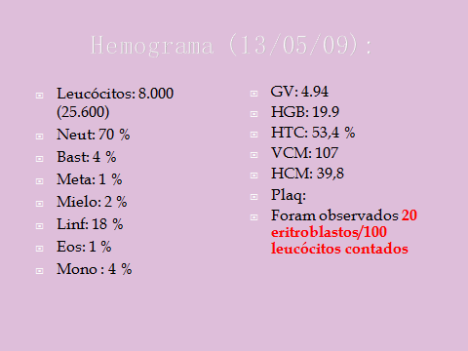
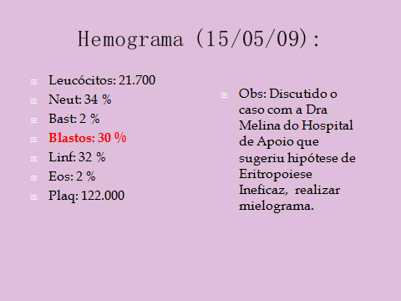
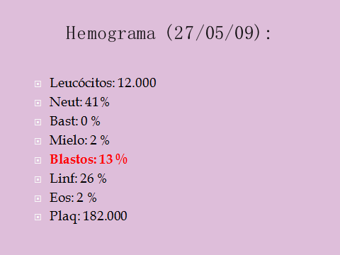
ISS, feminina, 2 dias de vida, Síndrome de Down,natural e procedente de Unaí ( MG ), data de entrada: 12/05/09.
Queixa principal:
“ Cianose e dificuldade para mamar”
Sorologias:
Toxo: IgG e IgM –
CMV: IgG 5,7 UI/ml e IgM –
VDRL: NR
Cariótipo: 47, XX, +21

Slide 76

Medula óssea normocelular, pobre em espículas, componente dilucional presente
Série eritróide: 12 % dos elementos
Série granulocítica: 55,5 % dos elementos com dispoiese positiva.
Relação G : E = 4,5 : 1
Série linfomonoplasmocitária: Li-19,5
Presença de 13 % de células blásticas caracterizadas por polimorfismo, visualizado céls jovens com volume moderado.Núcleo regular, citoplasma moderado a escasso, com basofilia moderada, algumas céls apresentando projeções citoplasmáticas.Outra população celular de volume moderado, núcleo regular, cromatina heterogênea, citoplasma escasso.
Série megacariocitica: não foram visualizados.

Slide 77
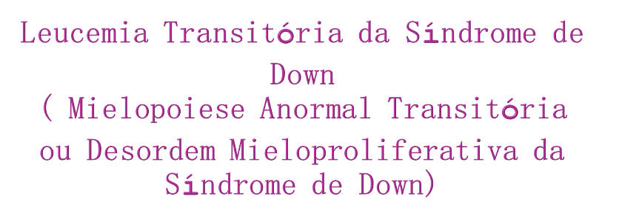
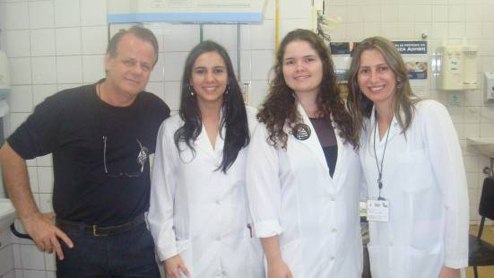
Juliana Arantes de Souza
Raiene Barbosa de Morais
Coordenador:Paulo R. Margotto
Drs. Paulo R. Margotto. Dda Juliana, Dda Raiene Walkyria

Slide 78
A Leucemia Transitória da Síndrome de Down ( LT-SD) foi inicialmente descrita em 1954.
Há controvérsias quanto a classificação desta desordem, mas existem razões para considerá-la uma leucemia com alta taxa de regressão espontânea ao invés de uma desordem mieloproliferativa.
20 a 30% desenvolvem recorrência de leucemia não transitória ( geralmente leucemia aguda megacarioblástica: LMA-M7) em 3 anos.
Foi relatado que mutações somáticas no GATA1 localizado no cromossomo X estão presentes tanto em blastos de LT quanto em LMA-M7 de crianças com Síndrome de Down (SD).
O GATA1 é um fator de transcrição e está presente na diferenciação normal das linhagens eritróides e megacariocíticas. O modo pelo qual as alterações no GATA1 contribuem para a leucemia ainda é desconhecido.

Slide 79
Achados variáveis no hemograma: leucocitose, variáveis números de blastos, basofilia, trombocitopenia, anemia é incomum.
Achados variáveis no mielograma: megacariócitos (normais, aumentados ou reduzidos, formas displásicas), contagem diferencial de blastos menor do que a do sangue periférico.
Curso clínico: o desaparecimento dos blastos ocorre em média 84 dias após o diagnóstico.
Preditores de mau prognóstico: desenvolvimento intra-útero, leucocitose acentuada no momento do diagnostico, elevação de bilirrubinas e transaminases, e a falência em normalizar o hemograma
Curso clínico: o desaparecimento dos blastos ocorre em média 84 dias após o diagnóstico.
Preditores de mau prognóstico: desenvolvimento intra-útero, leucocitose acentuada no momento do diagnostico, elevação de bilirrubinas e transaminases, e a falência em normalizar o hemograma

Slide 80
Curso clínico: o desaparecimento dos blastos ocorre em média 84 dias após o diagnóstico.
Preditores de mau prognóstico: desenvolvimento intra-útero, leucocitose acentuada no momento do diagnostico, elevação de bilirrubinas e transaminases, e a falência em normalizar o hemograma

Slide 81
MENSAGEM
Em todo RN com real suspeita de Síndrome de Down,
além do estudo genético e ecocardiográfico, solicitar avaliação
hematológica
(detecção de mutação GATA1)
-enviar ao Hospital de Apoio sangue colhido com heparina e sangue
colhido com EDTA
-enviar um esfregaço sanguineo

